Slide 1
Экологичные решения для рецептур моющих средств широкого спектра применения
Ярина Даценко
АмфоКем Украина
BeautyTech, 22 сентября, 2016

Slide 2
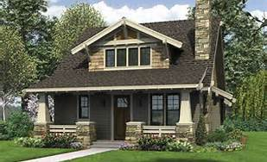
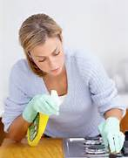
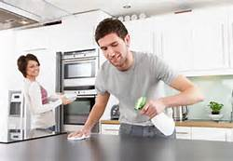
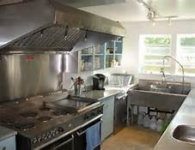
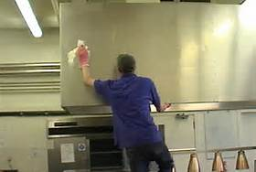
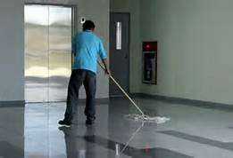
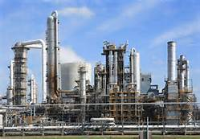
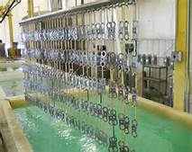
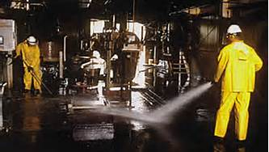
Бытовая сфера
Общественные заведения
Промышленность

Slide 3
Экологичность и качество
AmphoChem стремится предложить оптимальные решения, минимизируя влияние на окружающую среду и заботясь об экологии рабочего пространства на производствах
Наша политика экологии:
- В соответствии с нашей экологической философией, уменьшать влияние на окружающую среду всеми возможными способами
учитывать все экологические последствия наших решений
Наша политика качества:
Работа в секторе химического производства требует соблюдения высоких стандартов качества AmphoChem работает в соответствии с международными стандартами Responsible Care

Slide 4
Аминоксиды
(неионогенные/катионные ПАВ)
Ammonyx LO
Ammonyx M
Неионогенные ПАВ
Steposol MET-10U
Катионные ПАВ
Stepantex VL 90 A
Stepanquat GA 90
Makon-NF-12
Ampho OX
Анионные ПАВ
Bio-Terge PAS7
Maprosyl B30
Комплексообразователи
Dissolvine GL38

Slide 5
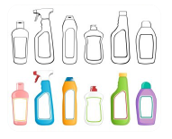
Аминоксиды
От низкого до очень высокого пенообразования
Повышают стабильность пены
Хорошие смачивающие свойства
Свойства гидротропов
Высокая моющая и обезжиривающая способность
Способность к загущению, в том числе отбеливателей
Высокая стабильность в агрессивных средах
Жесткость воды не влияет на свойства
Синергизм с анионными ПАВ
Совместимость с катионными ПАВ: возможно использовать с ЧАС в дезинфицирующих рецептурах
Широкий спектр применения

Slide 6
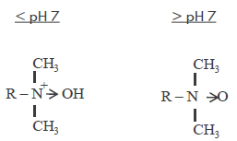
Линейка продуктов Ammonyx
Ammonyx | DO40 | LO | M | MCO | CSO
СAS | 2605-79-0 | 308062-28-4 | 3332-27-2 | - | -
Углеродная цепь | С10 | С12/C14= 70/30 | C14 | C14+C16>90% | C12+C14 (>60%) > C16+C18
Конц. активного вещества | 40% | 30% | 25% | 30% | 30%
Вид при 25°C | Прозрачная жидкость | Прозрачная жидкость | Прозрачная жидкость | Прозрачная жидкость | Прозрачная жидкость
Две формы в зависимости от рН
Высокая толерантность к жесткой воде
Стабильность в щелочных и кислых средах
Настоящие амфотерные ПАВ имеют три формы
Катионная форма
Неионогенная форма

Slide 7
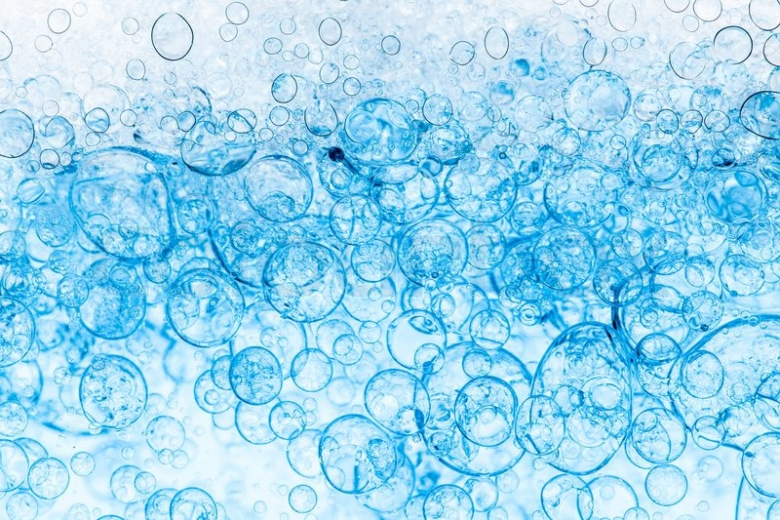
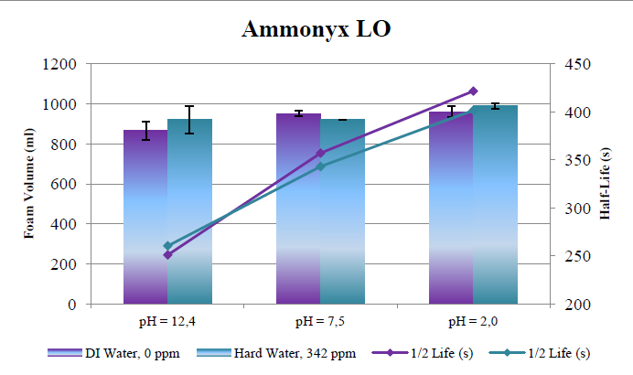
Ammonyx. Пенообразование
Ammonyx LO высокопенен, особенно в кислой среде
Ammonyx DO в разбавленном виде низкопенен

Slide 8
Ammonyx. Смачивание
Концентрация, необходимая, чтобы получить время смачивания 100 с
Чем ниже значение, тем лучше
Ammonyx LO, M, MCO – лучшие смачиватели
Neodol 25-7 EO и Мakon NF-12E – этоксилированные спирты, приведенные для сравнения как высокоэффективные смачиватели

Slide 9
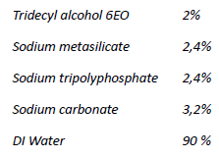
Ammonyx. Гидротропные свойства
г активного вещества на 100 мл рецептуры, чтобы сделать ее прозрачной при 25°С
Ammonyx DO 40 является лучшим гидротропом. Ammonyx LO и Ammonyx CSO также демонстрируют хорошие гидротропные способности

Slide 10
Ammonyx. Вязкость
Аминоксиды обладают хорошими загущающими способностями

Slide 11
Ammonyx. Моющие способности оценка удаления загрязнений по внутренней шкале Stepan
Ammonyx M, CSO, M демонстрируют лучшие моющие способности в рецептуре с соотношением SLES/AO=3,3/1 (9% активных веществ в целом)

Slide 12
Ammonyx. Примеры рецептур
Прозрачное густое средство для мытья унитаза с эффектом «антиразбрызгивания»
Высокая эффективность, дезинфицирующий эффект, легко наносить на поверхность
Средство для ухода за ванной и плиткой
Быстро удаляет отложения мыла, солей жесткости воды и т. п.

Slide 13
Неионогенные ПАВ. Этоксилированные спирты линейки Ampho OX (AmphoChem AB)
 | Ampho OX 91-4 | Ampho OX 91-6 | Ampho OX 91-8
Хим. структура | C9-11 4 EO | C9-11 6 EO | C9-11 8 EO
Точка помутнения | 61-62 | 54.0 | 79-80
Конц. | 100 | 100 | 100
ГЛБ | 10,5 | 12,5 | 14
Функция | Среднепенный смачиватель, очиститель и обезжириватель | Смачиватель и эмульгатор, пенообразование среднее до высокого | Гидрофильный высокопенный эмульгатор и смачиватель
Области применения | Щелочные моющие средства, мойка транспорта | Универсальные моющие средства, мойка транспорта | Индустриальная, бытовая и автохимия

Slide 14
Низкопенные ПАВ. Bio-Terge®PAS 7S, Makon®NF12-E
 | BIO-TERGE®PAS 7S | MAKON®NF12-E
Хим. структура | Натрия алкан сульфонат (С6/С8) | Лаурилалкоголь этоксилат
Вид | Прозрачная жидкость | Бледно-желтая жидкость
Конц. | 41% | 100%
Функция | Гидротроп Смачиватель Хорошая растворимость и стабильность в кислотных и щелочных средах Совместим с окислителями | Низкопенный Смачиватель Стабилен в высокощелочных средах
Сферы применения | Индустриальные моюще средства Мойка стекол Мойка полов Очистка металлов Автоматическая мойка посуды | Мойка посуды, очистка металлов, универсальные моющие средства

Slide 15
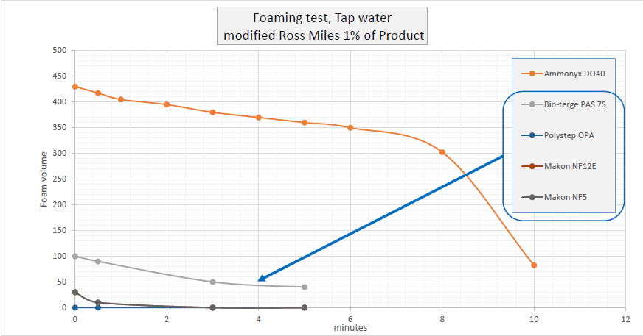
Bio-Terge PAS 7S/ Makon NF 12 E. Пенообразование в водопроводной воде

Slide 16
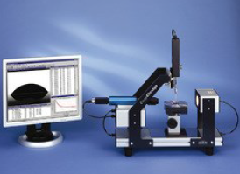
Bio-Terge PAS 7S/ Makon NF 12 E. Смачивание
Чем ниже значение, тем лучше

Slide 17
Bio-Terge PAS 7S. Рецептуры

Slide 18
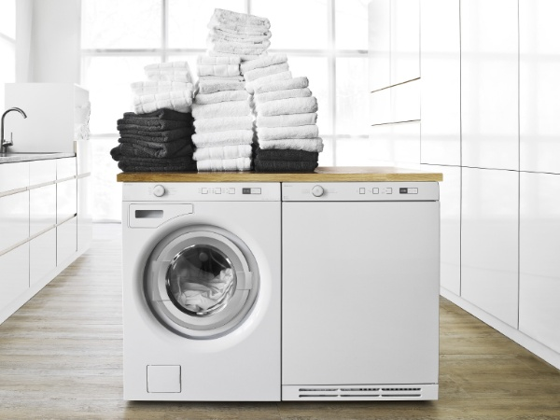
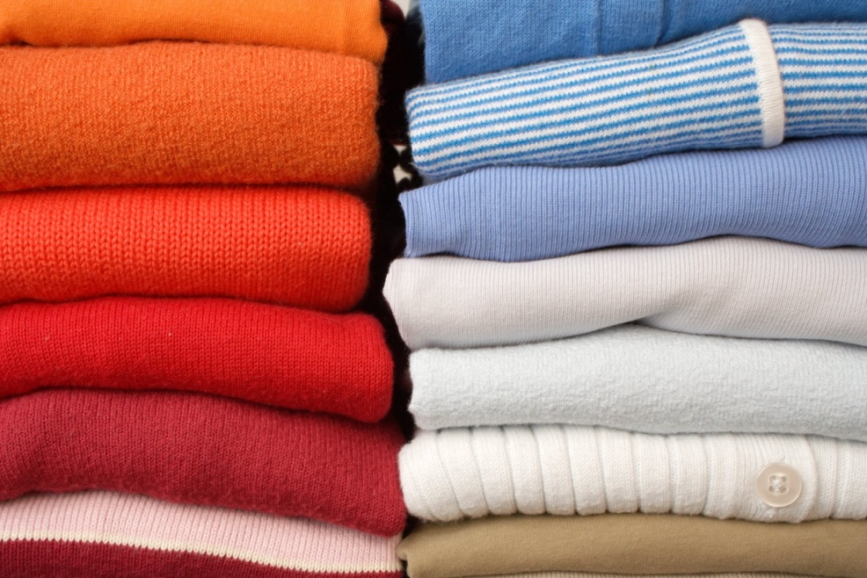
Кондиционеры Stepantex®
Растительного происхождения
(пальмовое или рапсовое масло)
STEPANTEX®PA88E
Животного происхождения
STEPANTEX®VK90
STEPANTEX®PA85G
STEPANQUAT®GA90
STEPANTEX®DC90
STEPANTEX®VM90
STEPANTEX®VL90A
STEPANTEX®VM85G

Slide 19
Кондиционеры Stepantex®
 | Stepantex VL 90 A | Stepanquat GA 90
Происхождение | Животный жир | Пальмовое масло
Концентрация, % | 90 | 90
Растворитель | изопропанол | изопропанол
Вид при 20°C | Бежевая паста | Белая, мягкая паста
Вид при 50°C | Прозрачная жидкость | Прозрачная жидкость
Другие сферы применения |  | Кондиционер для волос, кремы, лосьоны
Хранение и стабильность
50°C – максимальная рекомендованная температура для длительного хранения Stepantex,
60°C – температура, пригодная для хранения в течение нескольких дней.
не нагревать выше 70°C

Slide 20
Рекомендации по рецептурам кондиционеров для белья
Разбавленная рецептура : 2,5-3% 1.Нагреть воду до to35°C 2. Добавить Stepantex, предварительно гомогенизированный при 50°C 3. Размешивать до однородности 4. Начать охлаждение и добавить отдушку и консервант 5. Довести pH до значения около 3 6. Активное вещество может быть нестабильно при pH<2.5 или pH>3.5 | Концентрированная рецептура :10-12%. (CaCl2 необходим для поддержания в виде жидкости) Нагреть воду до 35-50°C (Зависит от концентрации) Добавить Stepantex, предварительно гомогенизированный при 50°C Размешивать до однородности 4. Охладить до 35°C и добавить хлорид кальция 5. Продолжить охлаждение, добавить отдушку и консервант 6. Довести pH до значения около 3

Slide 21
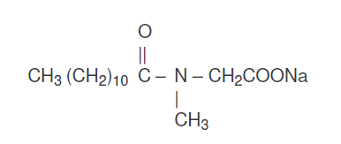
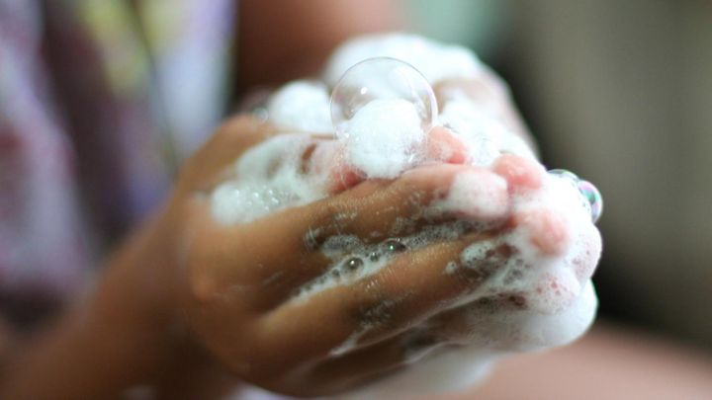
Анионное ПАВ на основе аминокислоты: Maprosyl 30B
Функциональные характеристики:
мягкий
Стабилизатор пены,
Смачиватель,
Хорошие моющие свойства
кондиционирующий эффект
эффект ингибирования коррозии
Повышает растворимость других ПАВ
совместим с анионными, неионогенными и катионными ПАВ
устойчивость к высоким концентрациям солей
Низкая точка помутнения

Slide 22
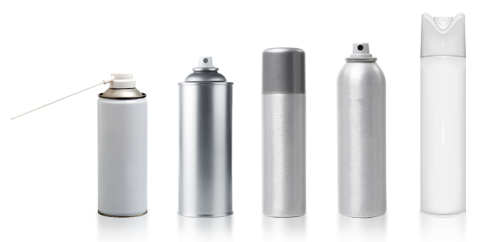
Анионное ПАВ на основе аминокислоты: Maprosyl 30B
Щелочная и кислотная толерантность
Химически и термически стабильная амидная связь
- может быть разорвана только в сильных минеральных кислот при температурах окружающей среды
•Пеноусиливающий эффект при высоких значениях рН,
где другие поверхностно-активные вещества теряют
эффективность
Области применения: щелочные моющие средства,
очистители водосточных труб
Совместимость с окислителями
Устойчивость в разбавленной перекиси водорода и растворов гипохлорита
натрия
• Пригодность для загущенных водных растворов гипохлорита
• Область применения: загущенные средства для отбеливания, чистящие
средства для водосточных труб
Ингибирование коррозии металлов
Промышленные лубриканты (0.1% - 0.3%)
Смазки (0.1% - 0.5%)
Жидкости для предотвращения появления ржавчины (0.5% - 1.0%)
СОЖ (0.05% - 1.0%)
баллоны для аэрозолей (tin/aluminum-plated cans, 0.1% - 0.3%)

Slide 23
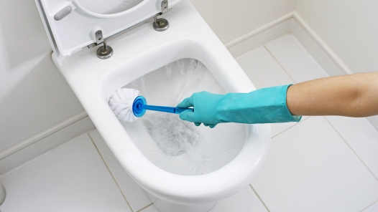
Maprosyl 30B. Пример рецептуры
Гипохлорит натрия (10%) qs до 100%
Миристил диметиламин оксид (25%) 4% (актив.)
Ammonyx M
Натрий лауроил саркозинат (30%) 1% (актив.)
Maprosyl 30B
NaOH 1% (актив.)

Slide 24
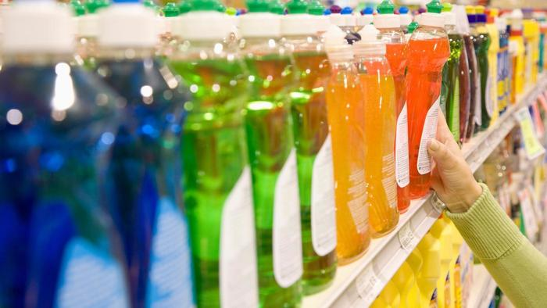
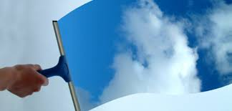
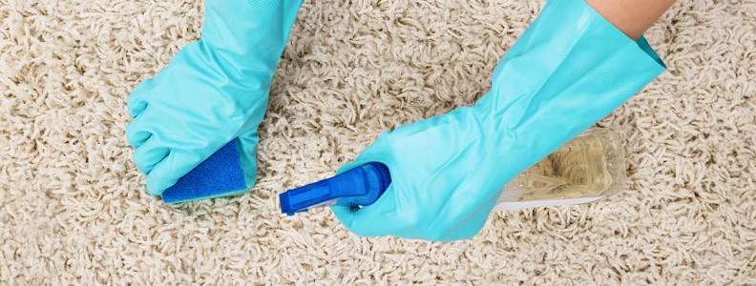
Maprosyl 30B. Сферы применения
Жидкие средства для мытья посуды
Средства для мытья стекол
Шампуни для ковров
Щелочные моющие средства
Рецептуры с гипохлоритом
Средства для прочистки труб
Широко используется в средствах личной гииены

Slide 25
Неионогенное ПАВ со свойствами растворителя Steposol MET-10U
Гидрофобная/гидрофильная структура
Классифицируется как амид
Неионогенное ПАВ с низким HLB
Понижает поверхностное натяжение
Формирует мицеллы
Смачивает поверхности
Совместим с высокопенными рецептурами

Slide 26
Steposol MET-10U. Гидрофобность/Гидрофильность Алкилдиметиламид
CH₂= CH₂ – CH₂ – CH₂ – CH₂ – CH₂ – CH₂ – CH₂ – CH₂ – C =O
|
CH₃ –N – CH₃
Ненасыщеная связь в гидрофобном хвосте:
- более низкая точка плавления
- Более низкая вязкость
- Быстрая кинетика проникновения в загрязнение
Гидрофобная/липофильная часть
Гидрофильная/липофобная часть
HLB ~ 6
Очень липофильно; тяжело растворяется в воде

Slide 27
Steposol MET-10U. Более безопасная альтернатива растворителям
Традиционные растворители, на основе нефтепродуктов | Steposol Met-10U
Легковоспламеняющиеся: необходимы меры предосторожности | Не является легковоспламеняющимся
Попадают в атмосферу: опасный загрязнитель воздуха | Низкий уровень испарений; не является опасным загрязнителем воздуха
Могут проникать в грунт и попадать в водоемы | Пониженное влияние на окружающую среду
Опасны для персонала | Снижение рисков для здоровья персонала
Расходы на утилизацию/Специальные требования к обращение | Упрощение процедуры утилизации и снижение затрат
Проверенная эффективность | Так же эффективен, как токсичные конкуренты

Slide 28
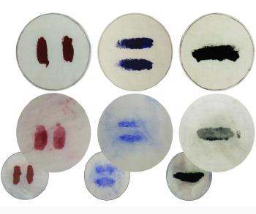
Steposol MET-10U. Параметры растворимости Хансена
STEPOSOL® MET 10 U растворяет широкий спектр загрязнений

Slide 29
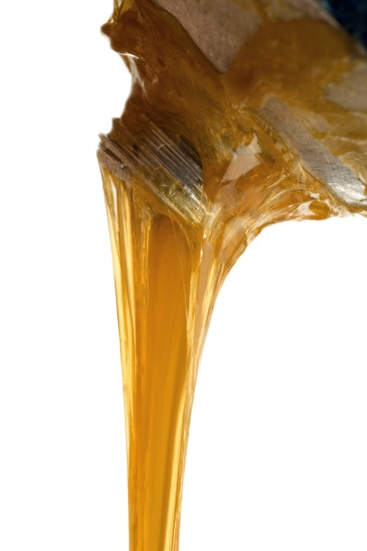
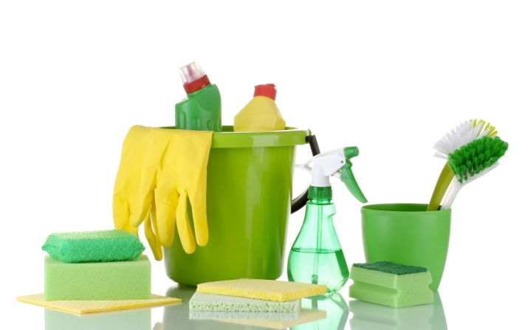
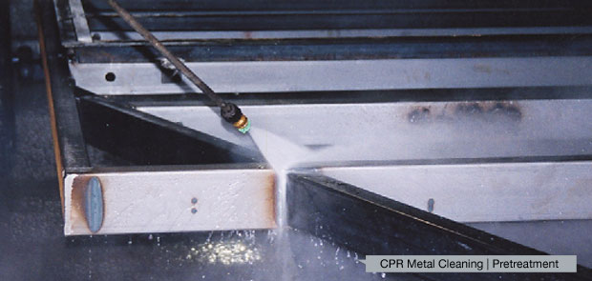
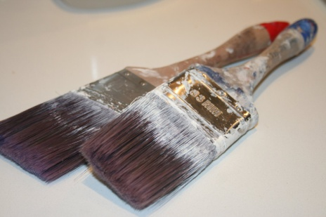
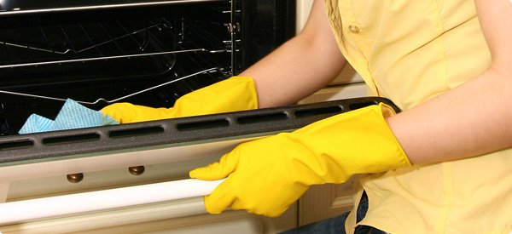
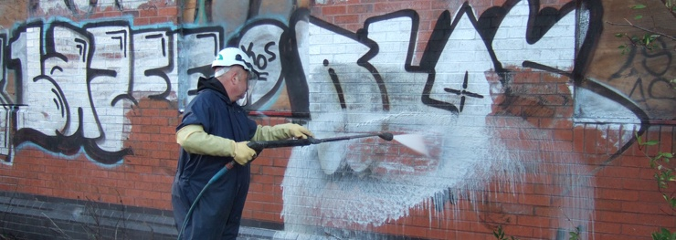
Steposol MET-10U. Сферы применения
Индустриальное моющее средство
Средство для очистки металлов
Универсальное моющее средство
Средство для удаления граффити
Средство для очистки духовок
Средство для удаления краски
Средство для удаления клеевых загрязнений
Пятновыводитель

Slide 30
Steposol MET-10U. Универсальное моющее средство

Slide 31
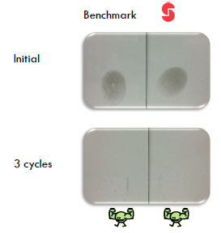
Steposol MET-10U. Универсальное моющее средство
Субстрат
Фаянс (не пористая поверхность)
Стандартное загрязнение, высушенное 1,5 часа
Очистка
Распыление
1 цикл= 3 распыления с последующей 20 с паузой

Slide 32
Steposol MET-10U. Очистка духовки

Slide 33
Steposol MET-10U. Очистка духовки
Процедура приготовления загрязнения
Нанесение тнкого слоя стандартного загрязнения (≈ 10g) of на поверхность посуды для запекания Пирекс
Запекание при 200°C в духовке в течение часа
Извлечение и охлаждение
Повторное нанесение загрязнения и запекание
Нанесение третьего слоя
Охлаждение
Оценивание очистки
Нанесение одной капли продукта на загрязненную поверхность→
Время контакта от 5 до30 минут
Протирание ватным тампоном 10 раз

Slide 34
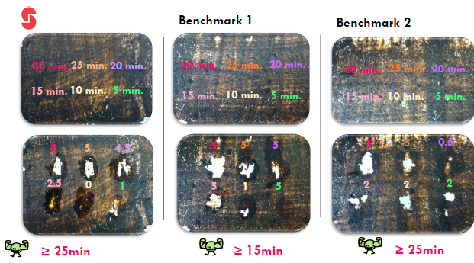
Steposol MET-10U. Очистка духовки

Slide 35
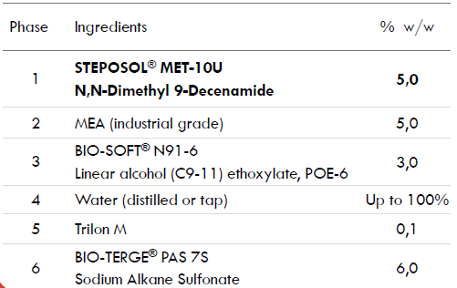
Steposol MET-10U. Средство для удаления клея

Slide 36
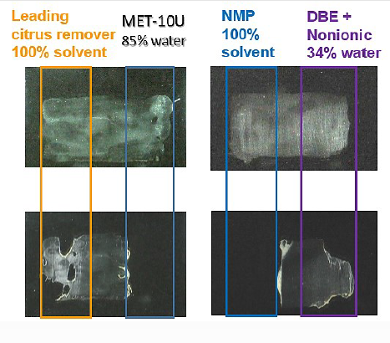
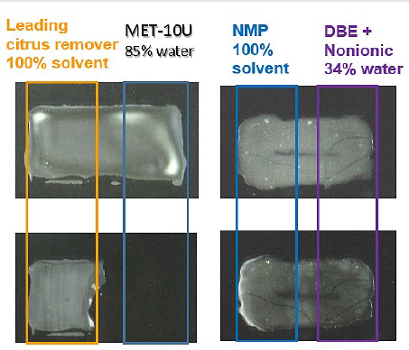
Steposol MET-10U. Средство для удаления клея
Резиновый клей ПВА

Slide 37
Преимущества Steposol MET-10U
Эффективен против жира в низких концентрациях (≤0.5%)
Быстрая кинетика удаления загрязнений
Биологическая основа – Высокий индекс BCI (Biorenewable Carbon Index)
Не является легко воспламеняющимся
LVP-VOC, Non-HAP (не загрязняет воздух)
Может включаться в рецептуры водных и безводных средств
Отличные растворяющие свойства при нейтральных значениях pH
Стабилен в широком спектре значений pH (3-12) в щелочных и кислых рецептурах
Растворяет много видов загрязнений
Имеет сравнительно слабый запах
Бесцветный
Отличная растворимость в органических растворителях
Биоразлагаем

Slide 38
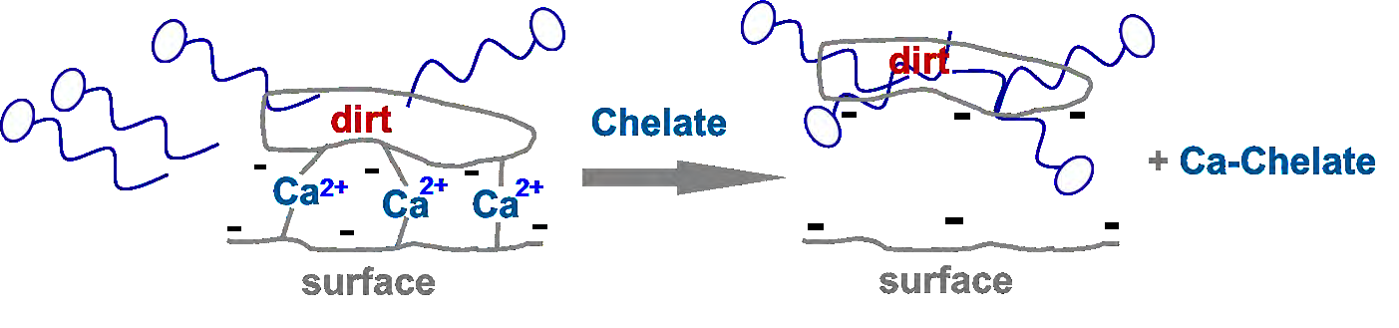
Dissolvine®GL. «Зеленый» хелатообразующий агент
Комплексообразователи в рецептурах выполняют ряд важных функций :
• Смягчают воду, связывая ионы жесткости
• Предотвращают взаимодействие ионов жесткости воды с анионными ПАВ
• Растворяют Ca и Mg содержащие вещества, «приклеивающие» загрязнения к поверхности
• Растворяют осадки солей жесткости (карбонаты, сульфаты, оксалаты, фосфаты Ca и Mg)
• Растворяют соединения переходных металлов, обеспечиваю лучшее удаление цветных загрязнений (например, удаление ионов железа приводит к удалению пятен от чая)
• Контролирует разложение окислителей под влиянием металлов

Slide 39
Dissolvine®GL. «Зеленый» хелатообразующий агент
= GLDA (ГЛДА), комплексообразователь на растительной основе
Биохимическое преобразование (отходов) растительного материала в натуральную аминокислоту: mono sodium glutamate (MSG)
Химическое преобразование в сильный хелатирующий агент

Slide 40
Dissolvine®GL. Растворимость хелатообразующих агентов в зависимости от pH
GLDA: 45w% кислоты = 61w% Na4-соли
GLDA демонстрирует отличную растворимость в широком спектре значений pH

Slide 41
Хелатирующее значение для кальция в функциональных испытаниях при pH=10 С конкурирующим хелатообразующим агентом HNB= гидроксинаптил голубой
Очень высокая
Голубой
Высокая
ГЛДА
Средняя
Низкая
Красный

Slide 42
Dissolvine®GL. «Зеленый» хелатообразующий агент
Сильный комплексообразователь по приемлемой цене
В два раза сильнее, чем STPP
Повышает эффективность продуктов на основе цитрата или кальцинированной соды
Безопасен для человека и окружающей среды
Не токсичен, не относится к CMR веществам, не маркируется как опасный
Безопасен для водных организмов, не приводит к бионакоплению, легко биоразлагаем
Высокорастворим
Позволяет производить концентраты жидких моющих средств
Производиться из возобновляемого сырья
Позволяет уменьшить отрицательное влияние на экологию
Повышает эффективность биоцидов и консервантов, что позволяет сократить их использование в рецептуре

Slide 43
Спасибо за внимание!
АмфоКем Украина
Ул. Викентия Хвойки, 21, офис 1349,
Киев, 04080
Тел. (044) 586 54 68
iaryna.datsenko@amphochem.com
www.amphochem.com.ua

